Slide 1
Урок-игра "Правописание гласных после шипящих в сочетаниях "жи-ши, ча-ща, чу-щу". 1-й класс
Учитель начальных классов: Заводина С.Н.
КГУ «Основная средняя школа №9»
г. Риддер, ВКО.

Slide 2
Запомни!
В сочетаниях ЖИ-ШИ только И всегда пиши! В сочетаниях ЖИ-ШИ только И всегда пиши!
Например: ЖИЗНЬ, КАМЫШИ
В сочетаниях ЧА-ЩА пишем только букву А!
Например: ЧАЙКА, ПИЩА
В сочетаниях ЧУ-ЩУ пишем только букву У!
Например:
ЧУДЕСА, ЩУКА

Slide 3
Работа в группах Перед вами части слов, из которых вы будете составлять целые слова. Работать будем по группам, по рядам – для каждого ряда своё задание. Подчеркните буквосочетания, в которых можно ошибиться. 1 группа
мы
гру
раф
ЖИ ШИ
повник
лу
кры
камы
е
кало

Slide 4
2 группа
сы
зада
вель
Ча ща
ту
добы
кру
мол
ча
све

Slide 5
Работа в группах Перед вами части слов, из которых вы будете составлять целые слова. Работать будем по группам, по рядам – для каждого ряда своё задание. Подчеркните буквосочетания, в которых можно ошибиться.
кри
чело
сви
Чу щу
мол
ка
та
чу
дак
у

Slide 6
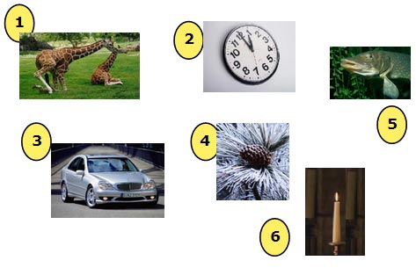
Картинный диктант
– Перед вами картинки. Запишите их изображения словами, чтобы в каждом из них были сочетания ЖИ-ШИ, ЧА-ЩА, ЧУ-ЩУ.

Slide 7
Работа с текстами (выбрать текст без ошибок).
Был чюдный летний день. Дети пошли в рощю. Маша на полянке собирает щявель. Миша и Катя ищют грибы. Под кустом шыповника дети нашли ёжыка.
Был чудный летний день. Дети пошли в рощу. Маша на полянке собирает щавель. Миша и Катя ищут грибы. Под кустом шиповника дети нашли ёжика.

Slide 8
http://marjulia.livejournal.com/149858.html

